Slide 1
Dan pleneta Zemlje

Slide 2
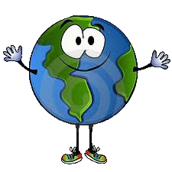
Koliko dana treba Zemlji da napravi krug oko Sunca?
1
30
365

Slide 3
TOČNO

Slide 4
NETOČNO

Slide 5
Koji planet u Sunčevom sustavu je najmanji?
Merkur
Venera
Pluton

Slide 6
TOČNO

Slide 7
NETOČNO

Slide 8
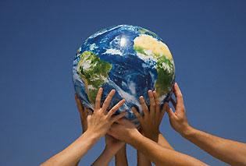
Oko kojeg planeta kruži prirodni satelit Triton?
Uran
Zemlja
Neptun

Slide 9
TOČNO

Slide 10
NETOČNO

Slide 11
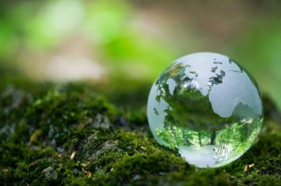
Koji planet ima najveće prstenove?
Saturn
Jupiter
Merkur

Slide 12
TOČNO

Slide 13
NETOČNO

Slide 14
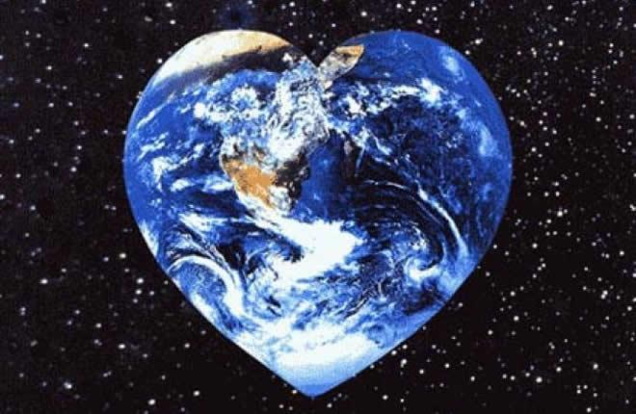
Koliko se Mjesec na godinu udalji od Zemlje?
5 cm
5 m
5 km

Slide 15
TOČNO

Slide 16
NETOČNO

Slide 17
Koji planet je najudaljeniji od Sunca?
Neptun
Uran
Saturn

Slide 18
TOČNO

Slide 19
NETOČNO

Slide 20
Planet koji bi mogao biti najsličniji Zemlji je…
Kepler
Neptun
Saturn

Slide 21
TOČNO

Slide 22
NETOČNO

Slide 23
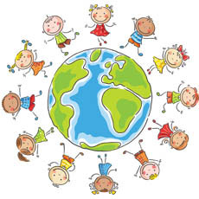
Površina planeta Zemlje je...
oko 510 milijuna kvadratnih kilometara
oko 520 milijuna kvadratnih kilometara
oko 610 milijuna kvadratnih kilometara

Slide 24
NETOČNO

Slide 25
TOČNO

Slide 26
IZRADILI: Mario Marušić, Ivan Brkić i Dorian Kulaš

